Slide 1
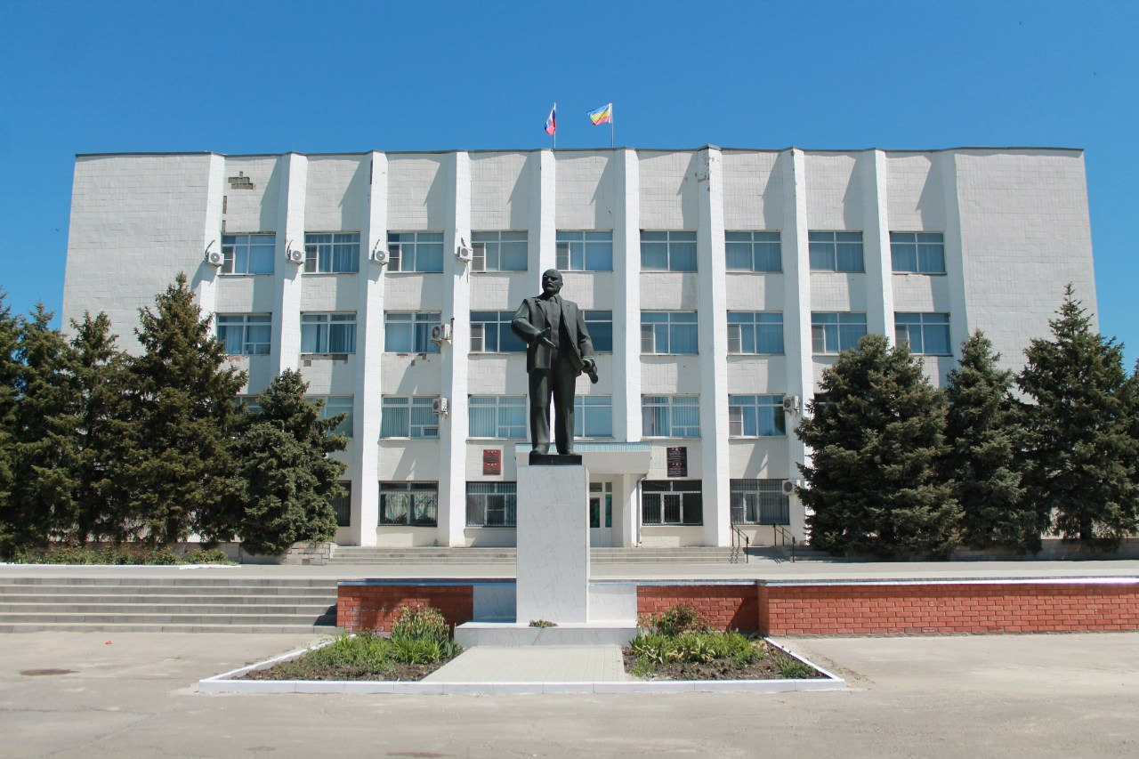
Бюджет для граждан
Бюджет Константиновского городского поселения
Константиновского района
на 2022 год и на плановый период 2023 и 2024 годов

Slide 2
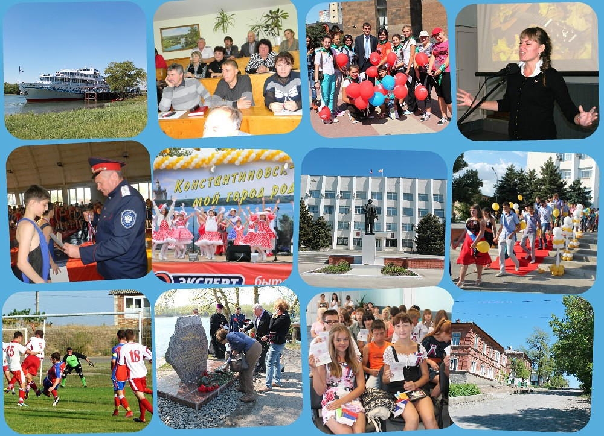

Slide 3
«Бюджет для граждан» познакомит Вас с основными положениями бюджета Константиновского городского поселения Константиновского района на 2022 год и на плановый период 2023 и 2024 годов

Slide 4
Основные понятия
За каждой цифрой бюджета - организация обеспечения населения качественными услугами газо-водо-теплоснабжения, создание условий для обеспечения населения услугами организаций культуры и спорта

Slide 5
Основные понятия
Важно: Обязательное требование, предъявляемое к составлению и
утверждению бюджета–это его сбалансированность.
Доходы бюджета-поступающие в бюджет денежные средства
Расходы бюджета-выплачиваемые из бюджета денежные средства
Дефицит бюджета - превышение расходов над доходами
Профицит бюджета - превышение доходов над расходами

Slide 6
Основные понятия
→Составление бюджета основывается на:
Прогнозе социально-экономического развития Константиновского городского поселения
Основных направлениях бюджетной и налоговой политики
Муниципальных программах

Slide 7
Основные задачи и приоритетные направления бюджетной политики
Укрепление налогового потенциала Константиновского городского поселения, оптимизация бюджетных расходов, совершенствование контроля за эффективным использованием бюджетных средств.

Slide 8
Основные характеристики бюджета Константиновского городского поселения
2022 год
2023 год
2024 год
доходы
162 994,3
тыс. руб.
99 478,0
тыс. руб
116 469,9
тыс. руб.
116 469,9
тыс. руб.
175 021,0
тыс. руб
99 478,0
тыс. руб
расходы
0,0 тыс. руб.
0,0 тыс. руб.
дефицит
12 026,7
тыс. руб.

Slide 9
Основные параметры бюджета Константиновского городского поселения Константиновского района на 2022 -2024 годы тыс. рублей
 | 2022 (план) | 2023 (план) | 2024 (план)
1. Доходы, всего | 162 994,3 | 99 478,0 | 116 469,9
из них
Налоговые и неналоговые доходы | 82 320,3 | 84 401,1 | 86 378,9
Безвозмездные поступления | 80 674,0 | 15 076,9 | 30 091,0
2. Расходы, всего | 175 021,0 | 99 478,0 | 116 469,9
3. Дефицит (-), профицит (+) | - 12 026,7 | - | -
4. Источники финансирования дефицита | 12 026,7 | - | -

Slide 10
Доходы бюджета
Доходы бюджета - это поступающие в бюджет денежные средства
Налоговые доходы –поступления от уплаты федеральных, региональных и местных налогов
Неналоговые доходы-
поступления от использования имущества, штрафы, иные неналоговые поступления
Безвозмездные поступления-
поступления из других бюджетов бюджетной системы Российской Федерации

Slide 11
Динамика собственных доходов бюджета Константиновского городского поселения Константиновского района

Slide 12
Динамика поступлений в бюджет Константиновского городского поселения Константиновского района налога на доходы физических лиц

Slide 13
Динамика поступлений в бюджет Константиновского городского поселения Константиновского района земельного налога

Slide 14
Динамика поступлений в бюджет Константиновского городского поселения Константиновского района транспортного налога

Slide 15
Динамика поступлений в бюджет Константиновского городского поселения Константиновского района налога на имущество физических лиц

Slide 16
Безвозмездные поступления из областного бюджета и бюджета Константиновского района

Slide 17
Расходы бюджета
Расходы бюджета- выплачиваемые из бюджета денежные средства
РАСХОДЫ БЮДЖЕТА распределены по:
8 разделам бюджетной классификации
11
муниципальным программам

Slide 18
Динамика расходов бюджета Константиновского городского поселения Константиновского района

Slide 19
Муниципальные программы Константиновского городского поселения на 2022 год
Обеспечение качественными жилищно-коммунальными услугами населения Константиновского городского поселения – 22 573,4 тыс. руб. или 12,9 % от всех расходов бюджета
«Развитие культуры в КГП» - 13 603,7 тыс. руб. или 7,8 % от всех расходов бюджета
«Защита населения и территории от чрезвычайных ситуаций, обеспечение пожарной безопасности и безопасности людей на водных объектах» - 2 442,5 тыс. руб.-1,4% от всех расходов бюджета
Обеспечение общественного порядка и профилактика правонарушений» -703,6 тыс.руб. или 0,4% от всех расходов бюджета
"Управление и распоряжение муниципальным имуществом в муниципальном образовании «КГП« – 2 215,3 тыс.руб. или 1,3 % от всех расходов бюджета
«Благоустройство территории КГП »
32 508,9 тыс.руб. или 18,6 % от всех расходов бюджета
«Муниципальная политика»
19 180,8тыс.руб.
Или 11,0 % от всех расходов бюджета
Развитие субъектов малого и среднего предпринимательства в Константиновском городском поселении – 30,0 тыс.руб. или 0,01 % от всех расходов бюджета
Формирование современной городской среды на территории Константиновского городского поселения – 198,1 тыс. рублей или 0,1% от всех расходов бюджета
«Развитие транспортной системы» - 81 069,1 тыс. руб. или 46,3 % от всех расходов бюджета
«Развитие физической культуры и спорта» - 231,9 тыс. руб. или 0,1 % от всех расходов бюджета

Slide 20
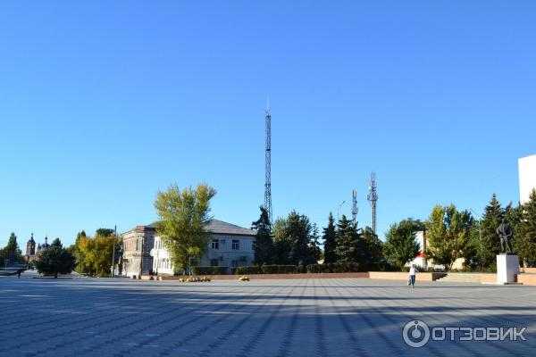
Структура расходов бюджета Константиновского городского поселения Константиновского района в 2022 году по разделам (Всего расходов 175 021,0 тыс.руб.)
Национальная безопасность и правоохранительная деятельность -2 399,7 т.р. или 1,4% от общего объема расходов
Жилищно-коммунальное хозяйство - 56 478,0 т.р. или 32,3 % от общего объема расходов
Культура, кинематография –
13 791,3 т.р. или 7,9% от общего объема расходов
Национальная экономика – 81 439,8 т.р. или 46,5 % от общего объема расходов
Общегосударственные вопросы -20 393,8 т.р. или 11,6 % от общего объема расходов
Физическая культура и спорт – 231,9 т.р. или 0,1% от общего объема расходов
Социальная политика – 153,7 т.р. или 0,1% от общего объема расходов
Образование – 132,8 т.р. или 0,1 % от общего объема расходов

Slide 21
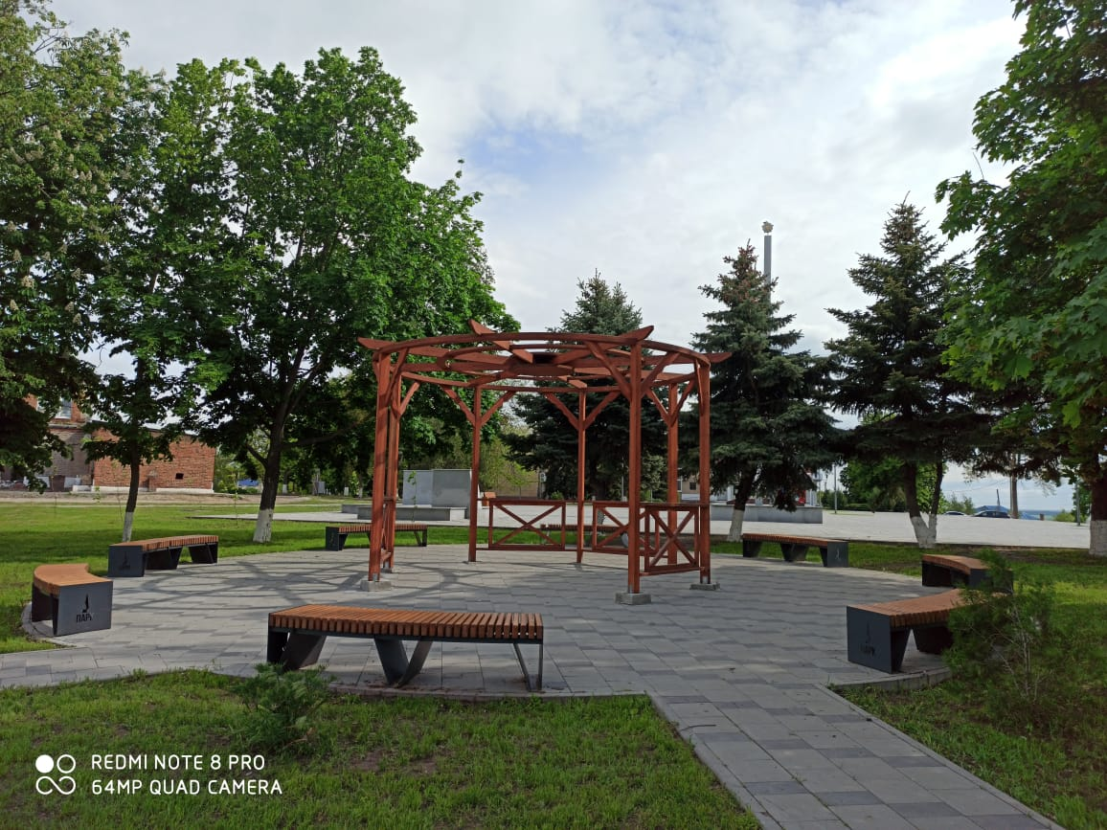
Жилищно-коммунальное
хозяйство
Расходы на жилищно-
коммунальное хозяйство на 2022 год составляют – 56 478,0 тыс.руб,
на 2022 год – 42 584,1 тыс.руб ,
на 2023 год – 56 607,1 тыс.руб.

Slide 22
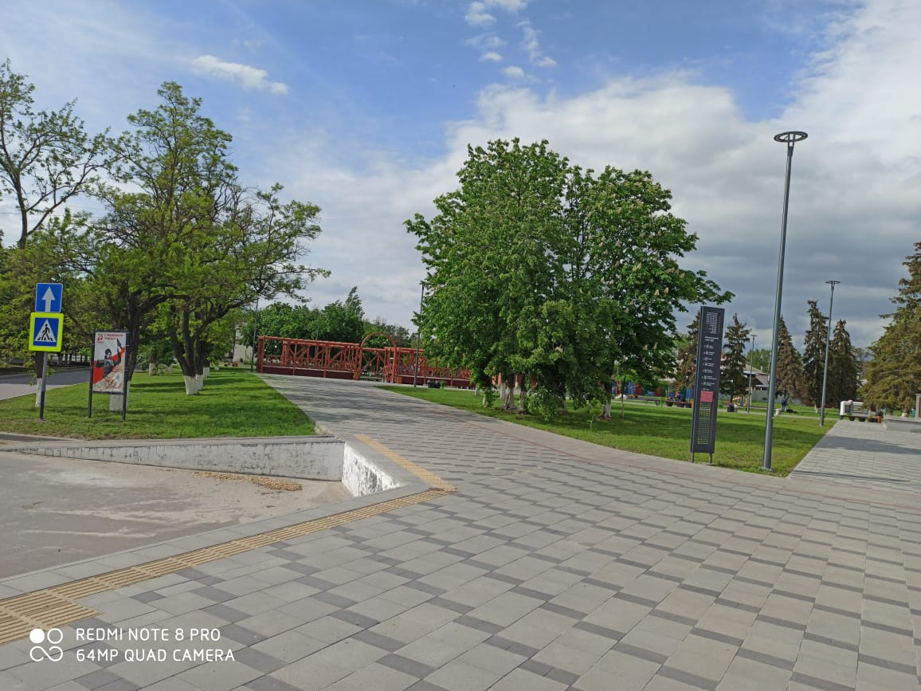
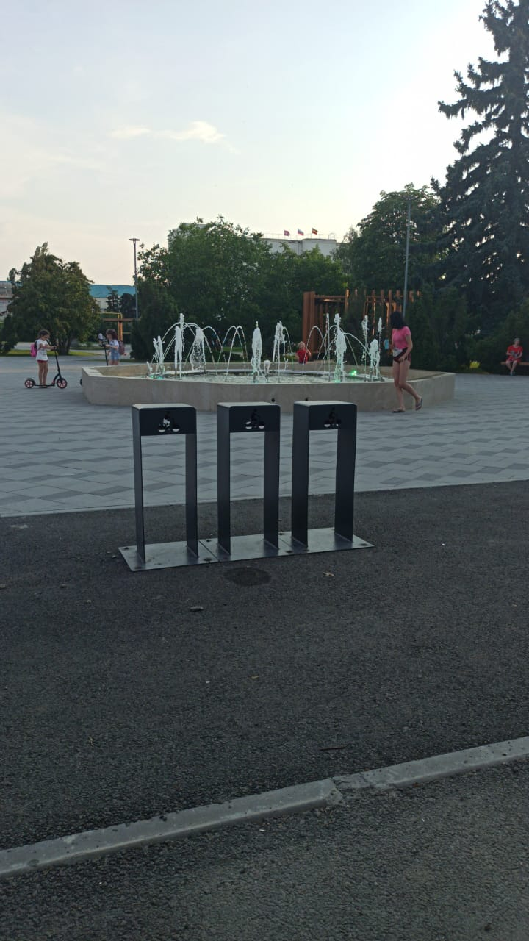
БЛАГОУСТРОЙСТВО (ТЫС.РУБ)
2022 ГОД ПЛАН | 2023 ГОД ПЛАН | 2024 ГОД ПЛАН
32 707,0 | 42 255,4 | 56 278,4
В ТОМ ЧИСЛЕ УЛИЧНОЕ ОСВЕЩЕНИЕ
2022 ГОД ФАКТ | 2023 ГОД ПЛАН | 2024 ГОД ПЛАН
6 974,8 | 2 685,0 | 2 685,0

Slide 23
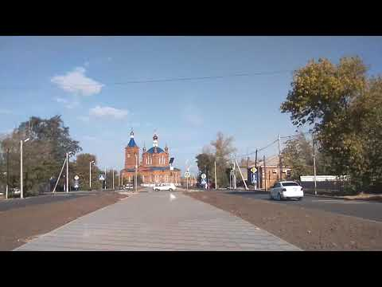
Ремонт дорог и тротуаров

Slide 24
КУЛЬТУРА тыс. рублей

Slide 25
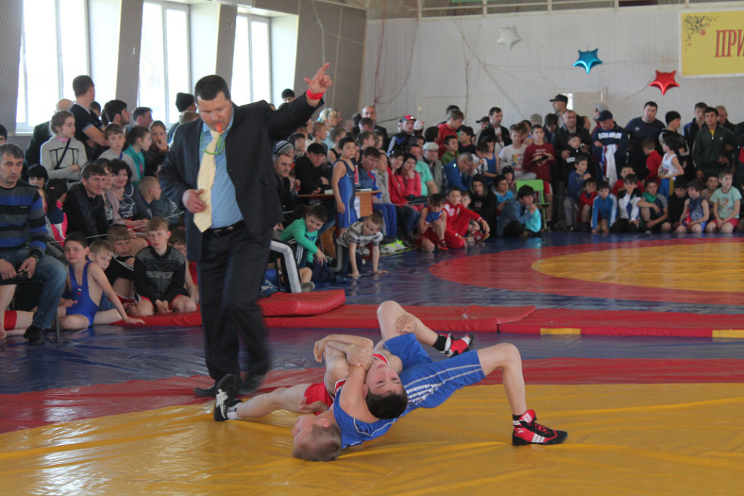
Физкультура и спорт

Slide 26
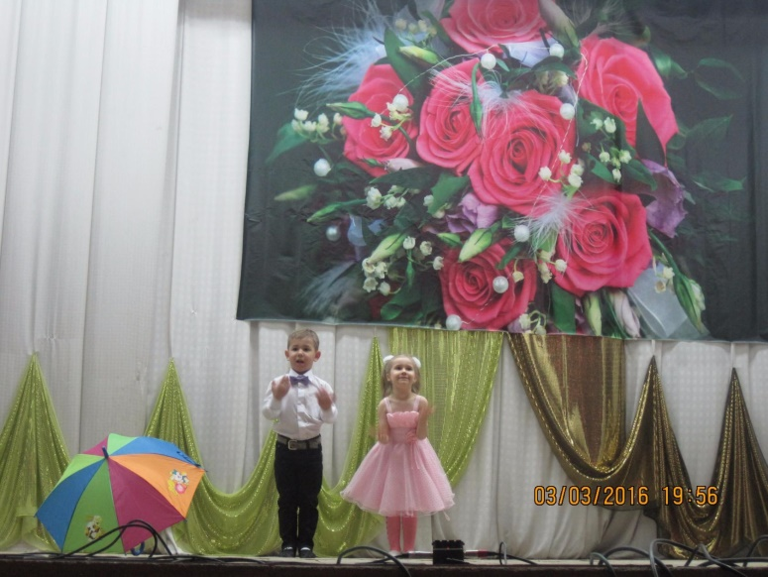
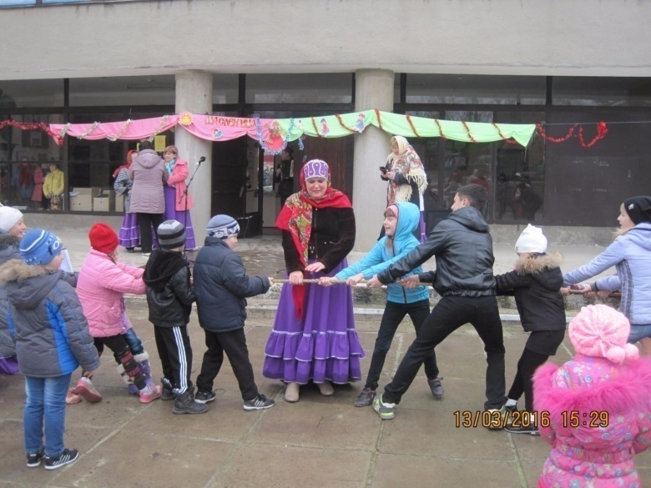
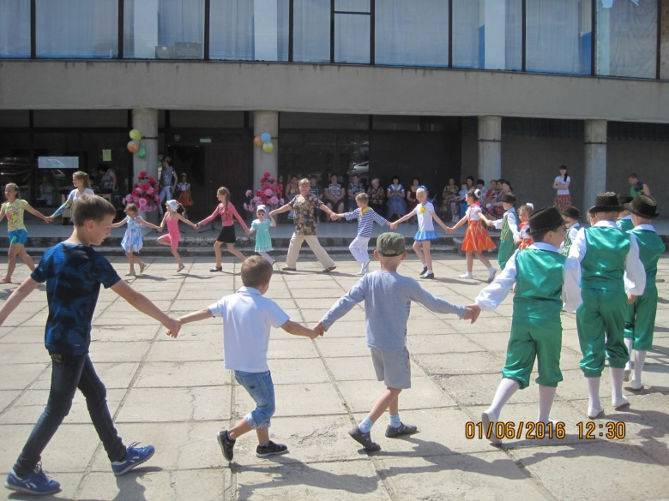
Расходы на финансовое обеспечение выполнения муниципального задания муниципальными бюджетными учреждениями культуры

Slide 27
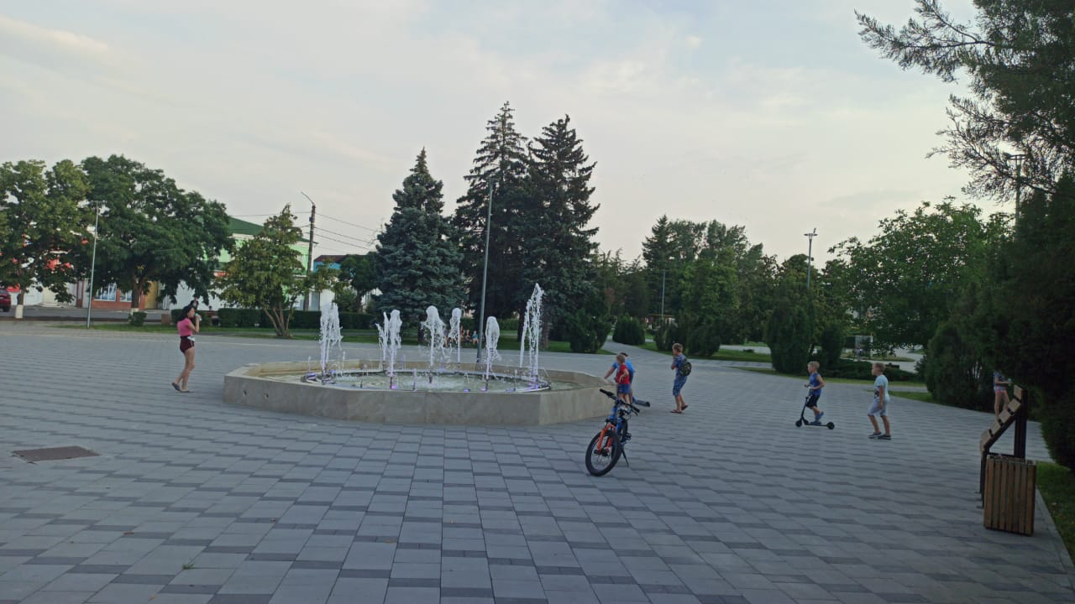
Спасибо за внимание!

